Slide 1
Авторський проєкт:
«Зонування групових приміщень та змістовне наповнення групових осередків»
I молодша група №2 «Сонечко»

Slide 2
Мета:
моделювати, проектувати, конструювати багатофункціональне предметно-просторове середовище для здійснення процесу розвитку творчої особистості вихованця на кожному з етапів його перебування в дошкільному закладі

Slide 3
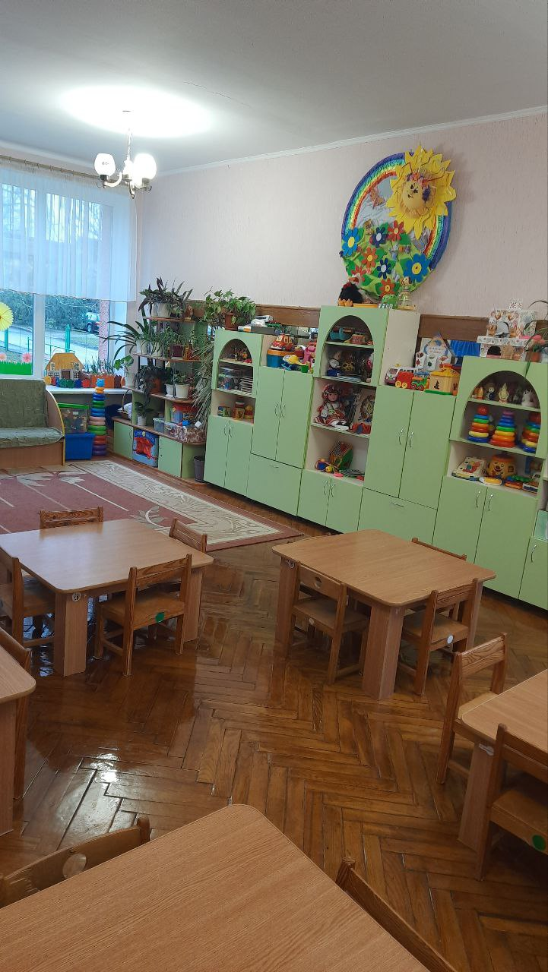
Наша
група
Загальна наповнюваність 75%

Slide 4
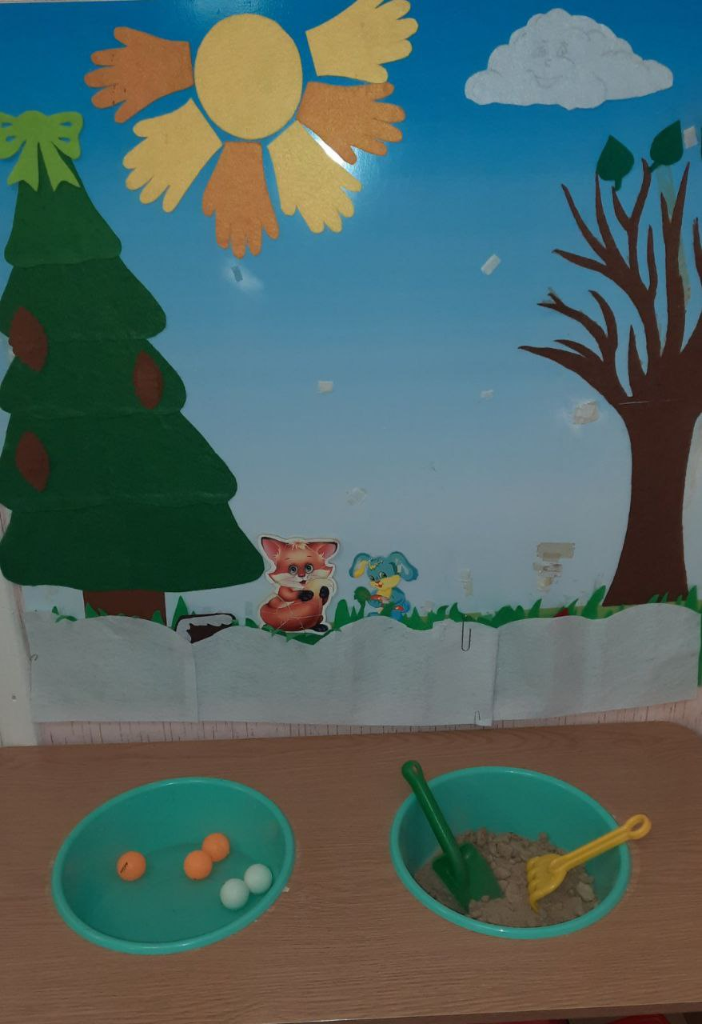
Осередок ігор
з піском
і водою
Вдосконалює координацію рухів для самостійної гри з різними предметами. Діти знайомляться з властивостями різних матеріалів і закріплюють елементарні поняття про форму, величину і колір предметів. Розвиває дрібну моторику рук дитини.
Наповнюваність осередка 65%.

Slide 5
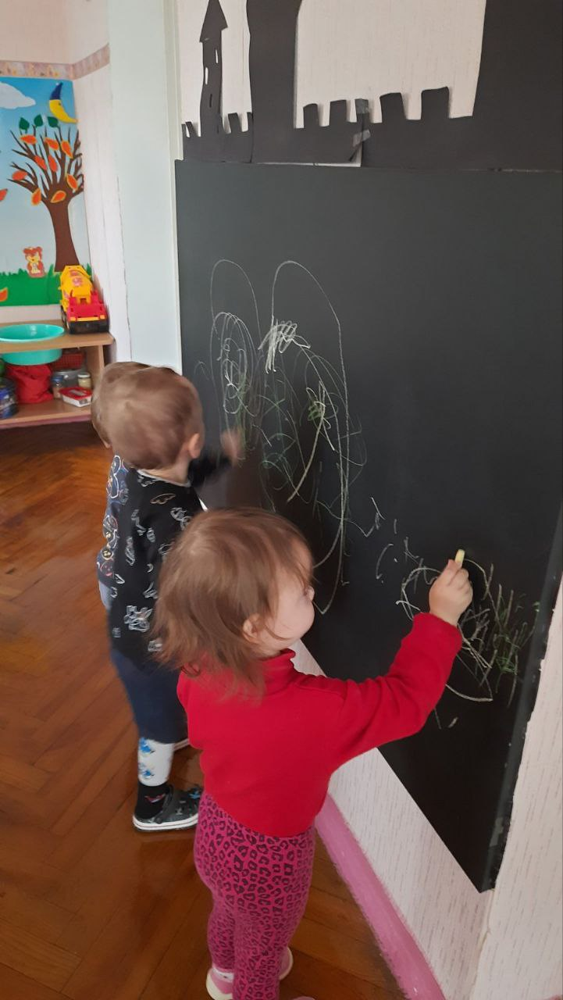
Осередок
художньо-
продуктивної
діяльності
В цьому осередку діти навчаються
малювати крейдою. Запам’ятовують
її похідні кольори, фантазують, розвивають
творчість, дрібну моторику рук, тактильні
відчуття.
Наповнюваність осередка 80%.

Slide 6
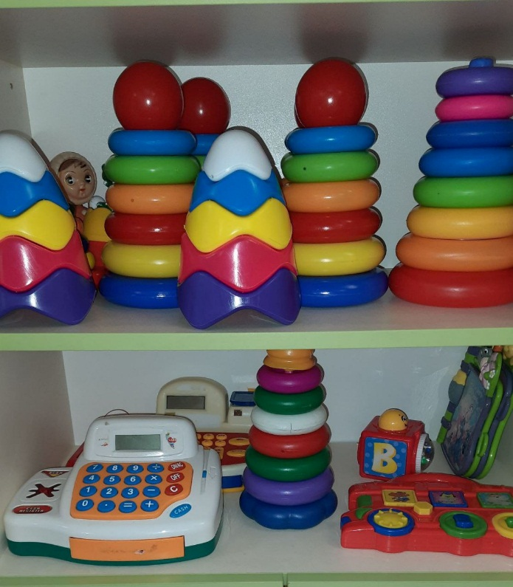
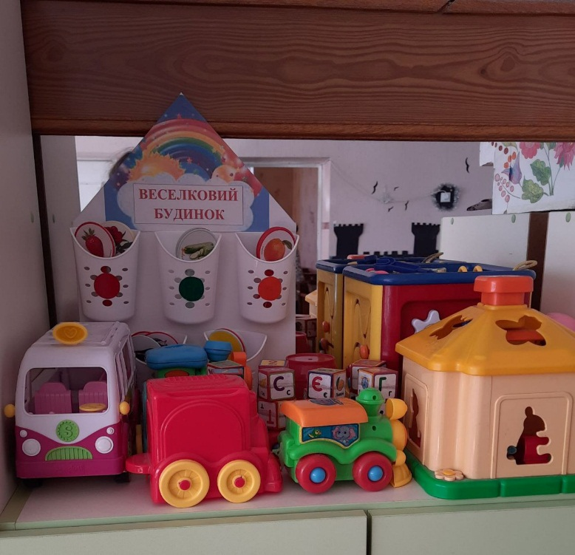
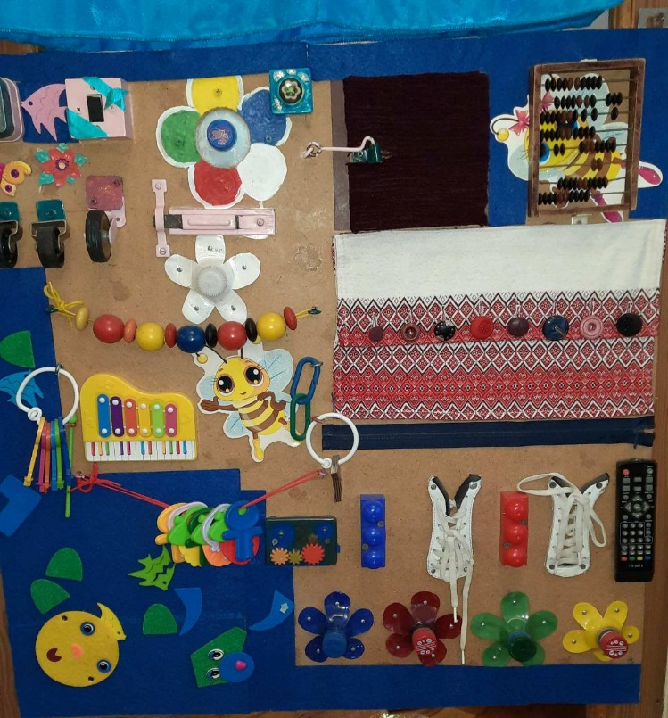
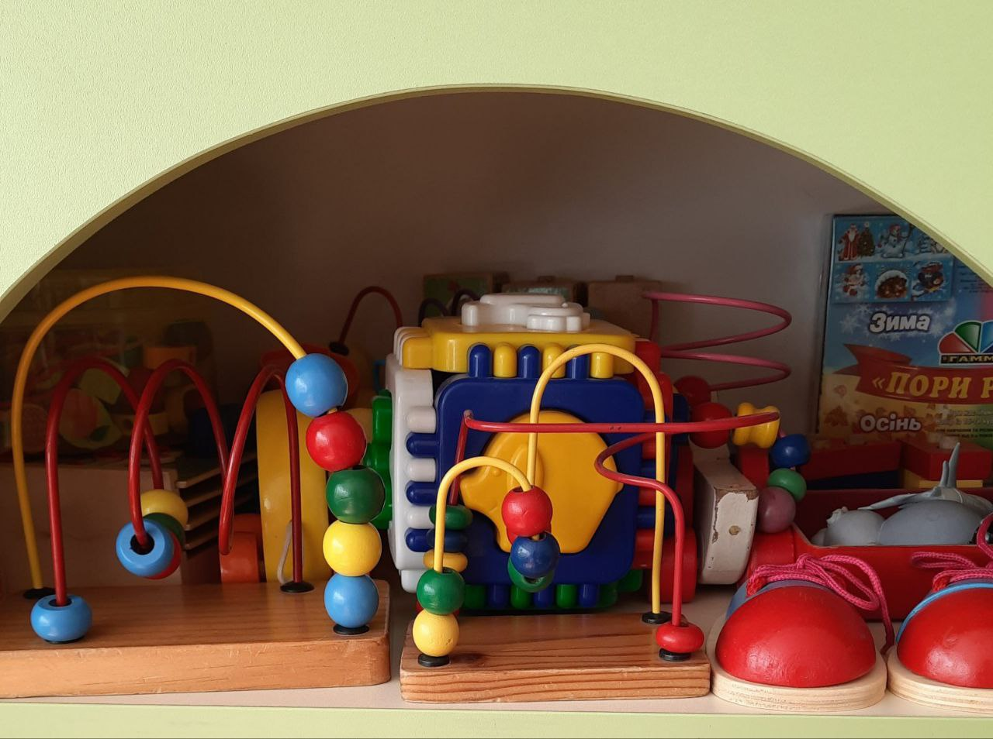
Стимулює пізнавальну діяльність
та розвиває її творчий потенціал.
Поліпшує дитяче сприйняття, сприяє стійкості, концентрації уваги.
Наповнюваність осередка 75%.
Осередок
сенсорного
виховання

Slide 7
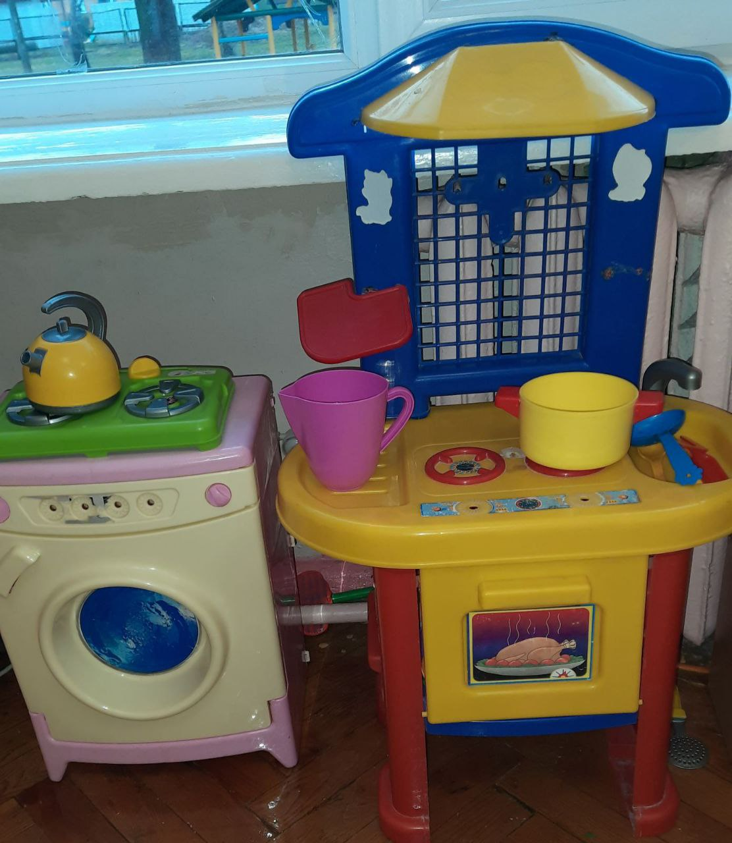
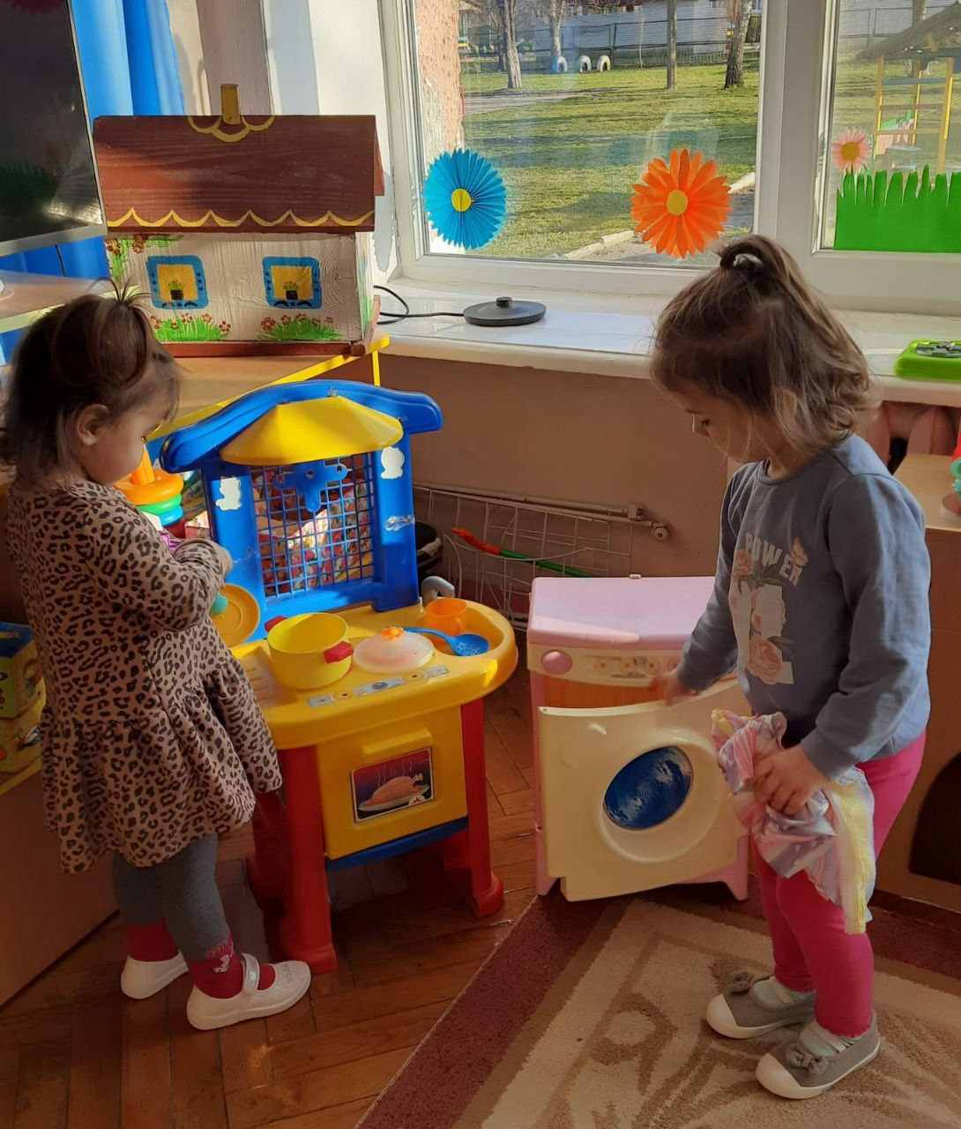
Осередок
сюжетних
ігор
В осередку сюжетних ігор діти наслідують дорослих, прагнуть активно діяти. У грі з’являється роль, нескладний сюжет.
Наповнюваність осередка 70%.

Slide 8
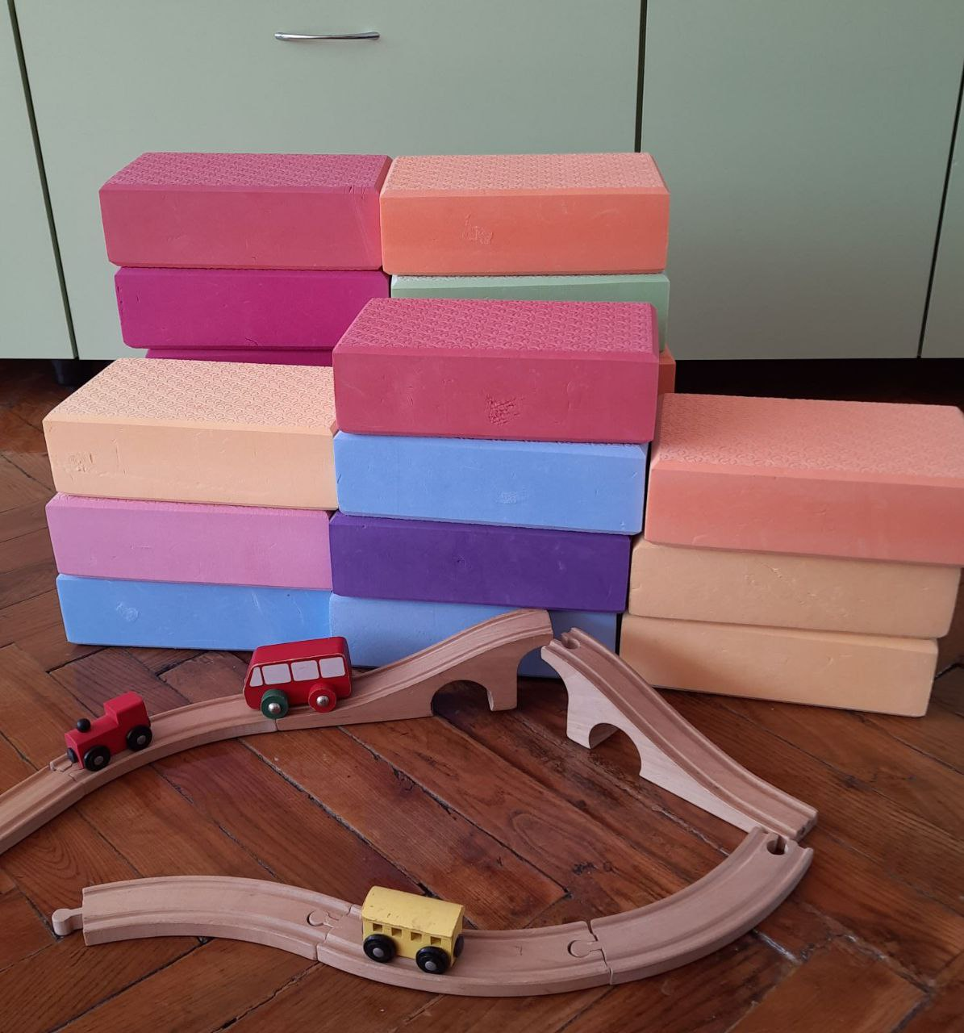
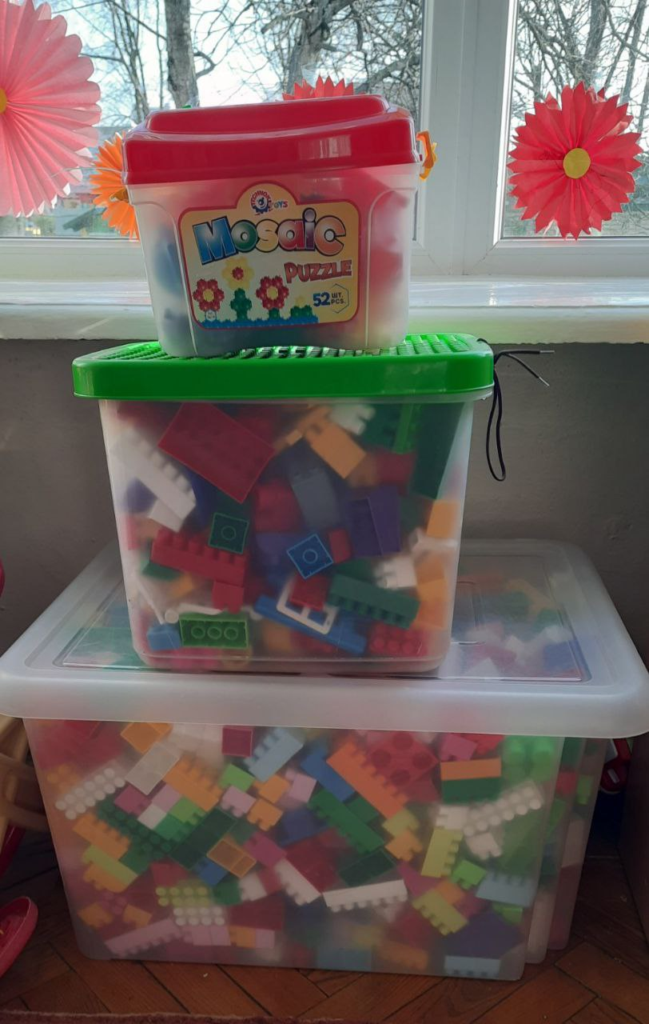
Осередок
будівельних
ігор
Конструктивно-будівельні ігри розвивають у дітей інтерес до будівництва. Формують уявлення про процес зведення та готові споруди. Діти самостійно зводять споруди і обігрують їх.
Наповнюваність осередка 80%.

Slide 9
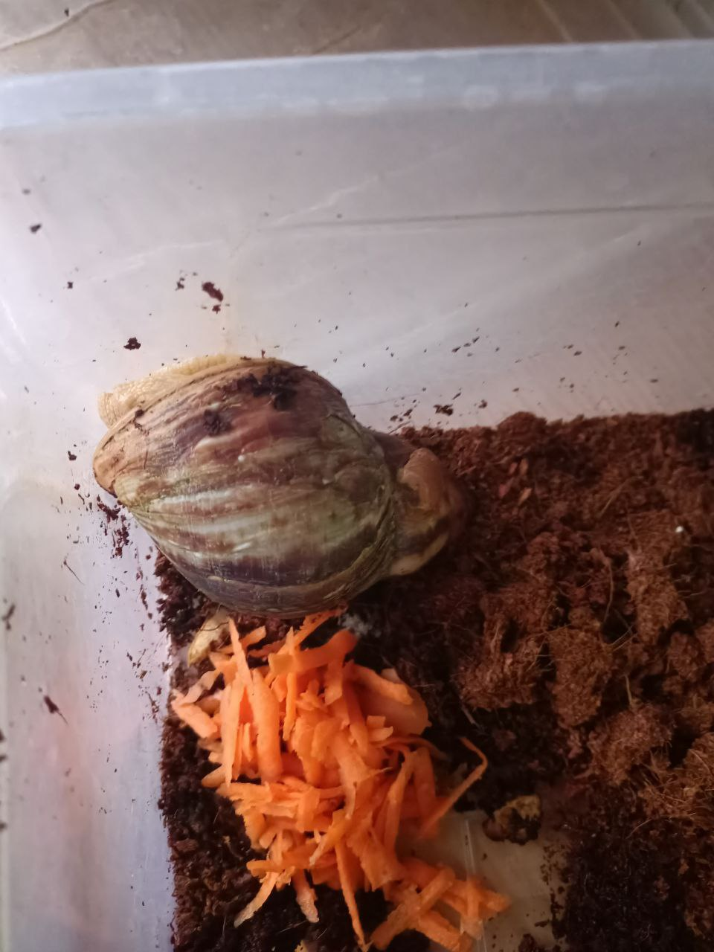
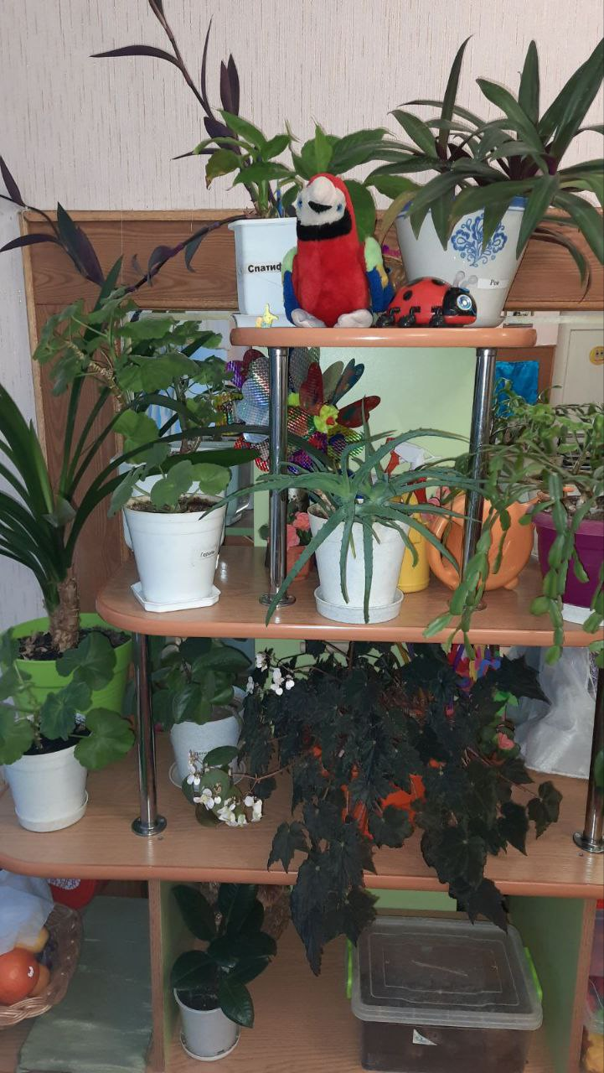
Осередок
природи
Спостереження в куточку природи
виховує бережливе ставлення до
природи. Діти вчаться турбуватися
про живих істот.
Наповнюваність осередка 70%.

Slide 10
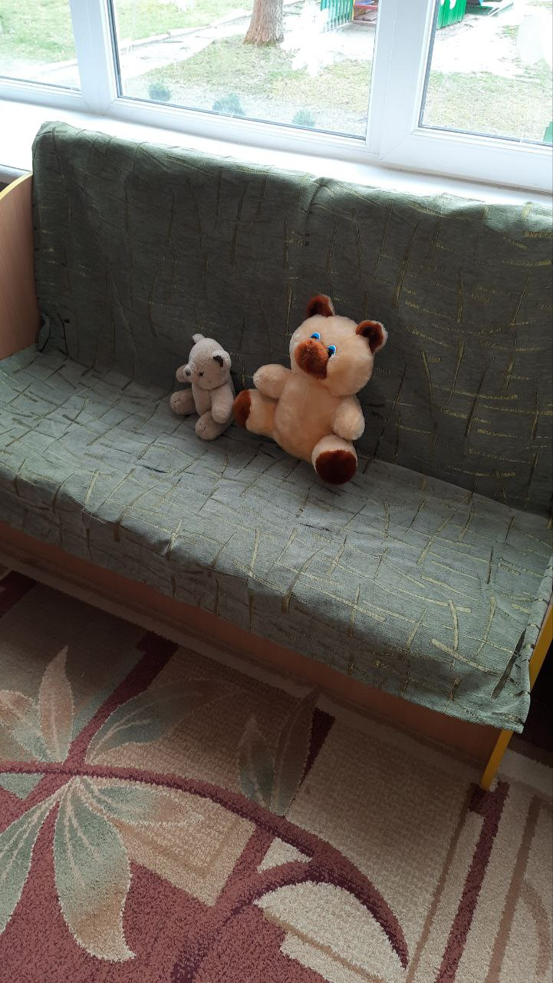
Осередок
відпочинку
Для емоційного розвантаження дітей,
зняття втоми, напруження, задоволення
потреб дітей в усамітнені.
Наповнюваність осередка 70%.

Slide 11
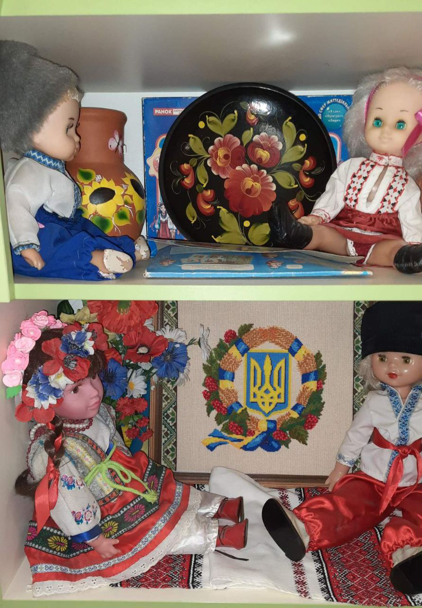
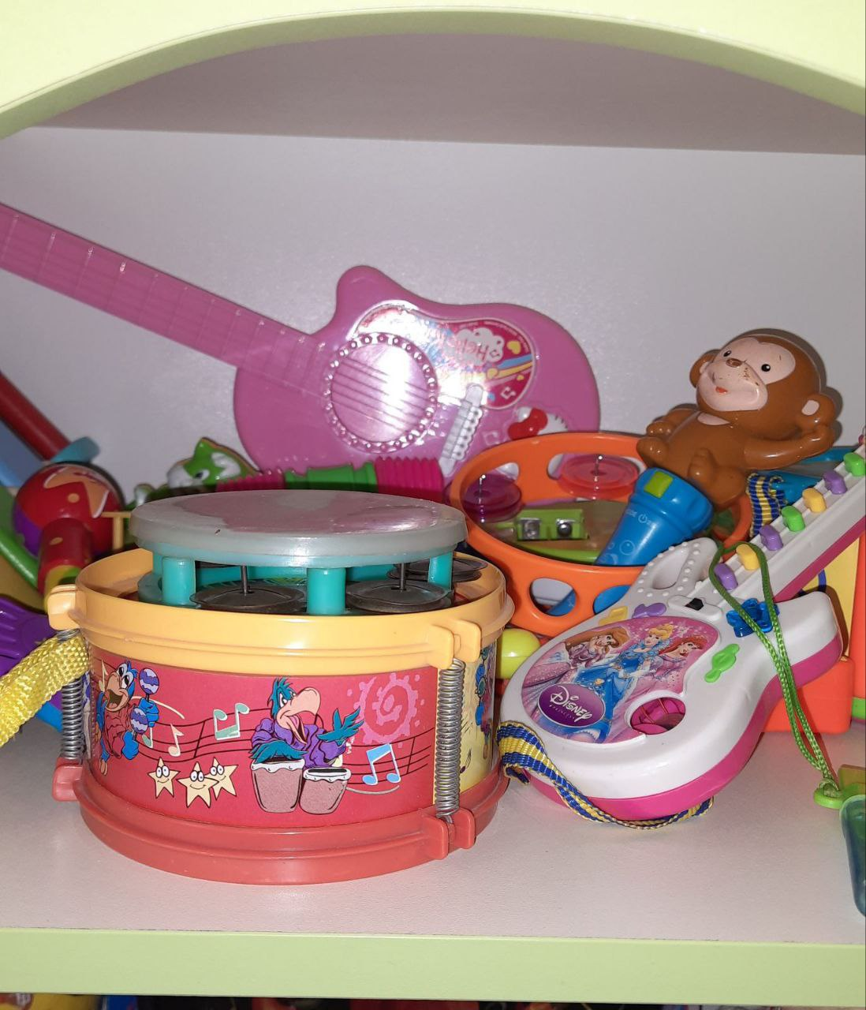
Осередок
патріотичного
та музичного
виховання
Діти в патріотичному осередку
знайомляться з предметами української національної символіки – вінок,
жовто-блакитний прапорець, тризуб;
ляльками в українському національному
вбранні тощо.
В музичному осередку діти знайомляться
з музичними інструментами.
Наповнюваність осередка 75%.

Slide 12
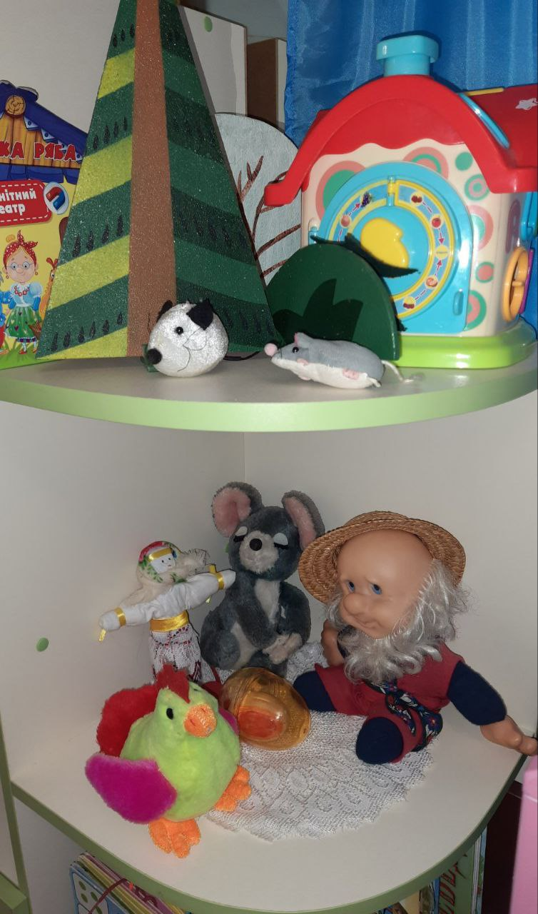
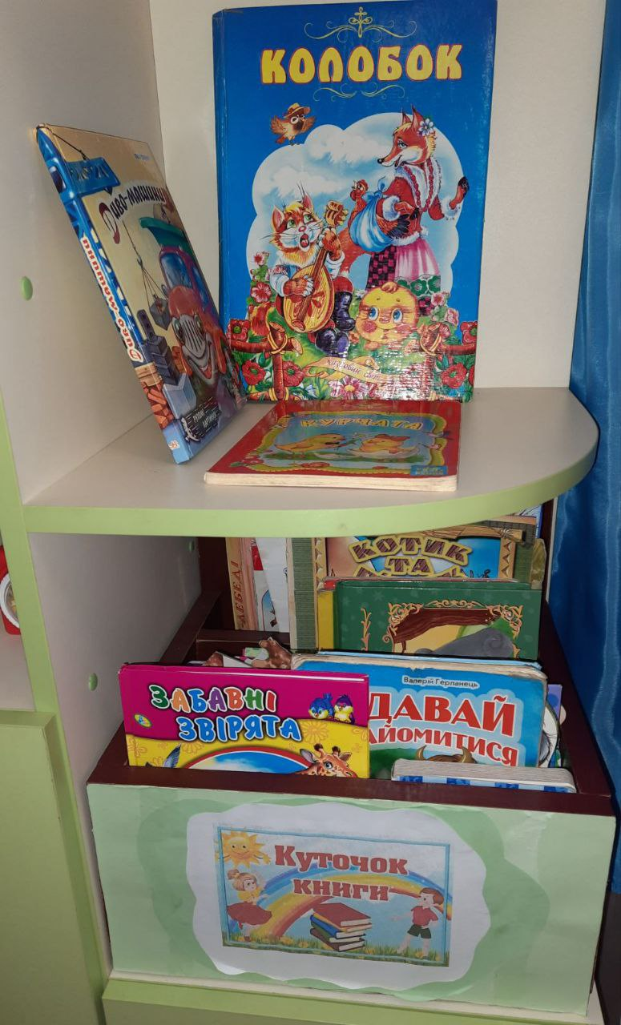
Осередок
книги і театралізованої діяльності
Книжковий куточок сприяє вихованню
в дітей читацької культури і інтересу до книжок.
Театралізована діяльність – це унікальний засіб
збагачення художньо-мовленнєвого досвіду
дітей, розвитку зв’язного мовлення.
Наповнюваність осередка 75%.

Slide 13
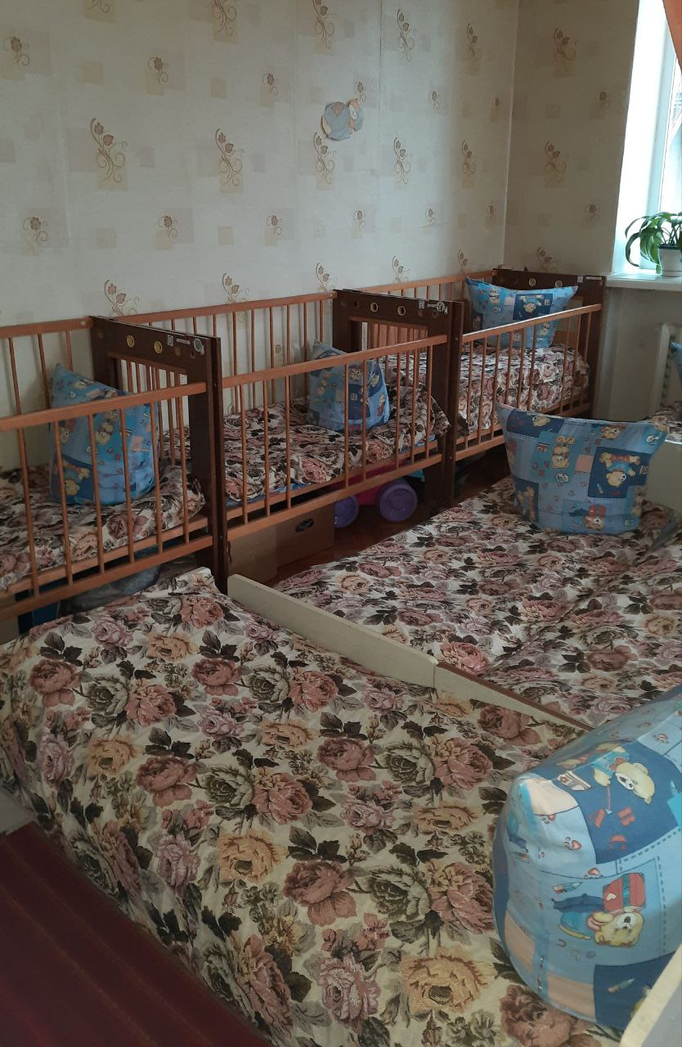
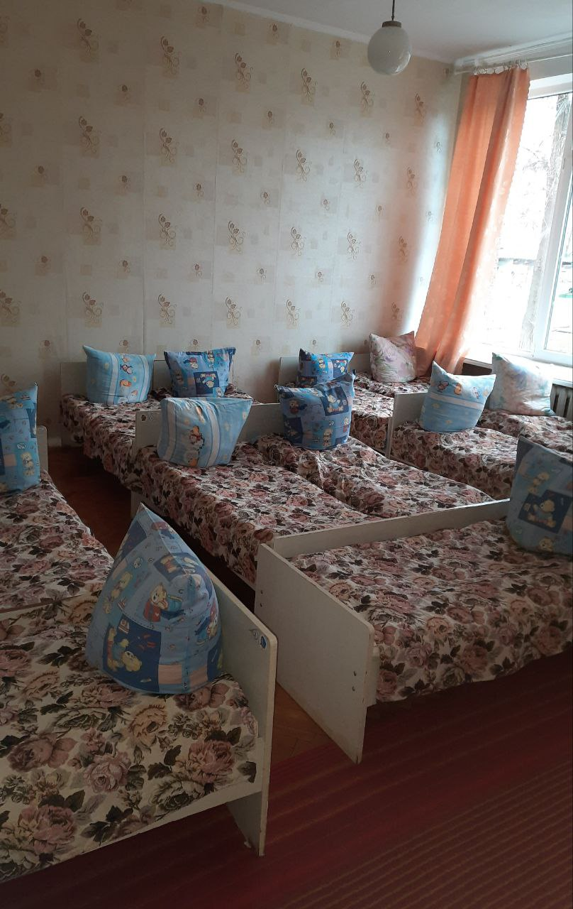
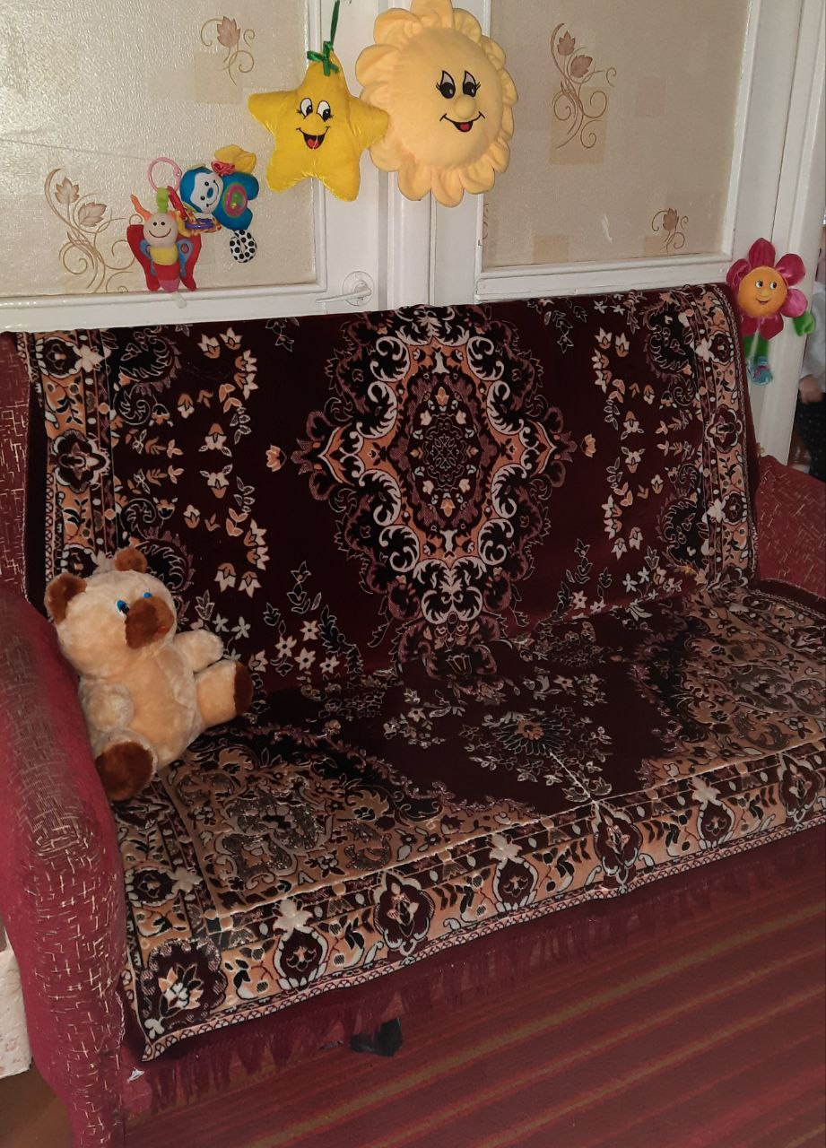
Наша спальня
Ліжка за кількістю дітей. Диванчик для відпочинку.

Slide 14
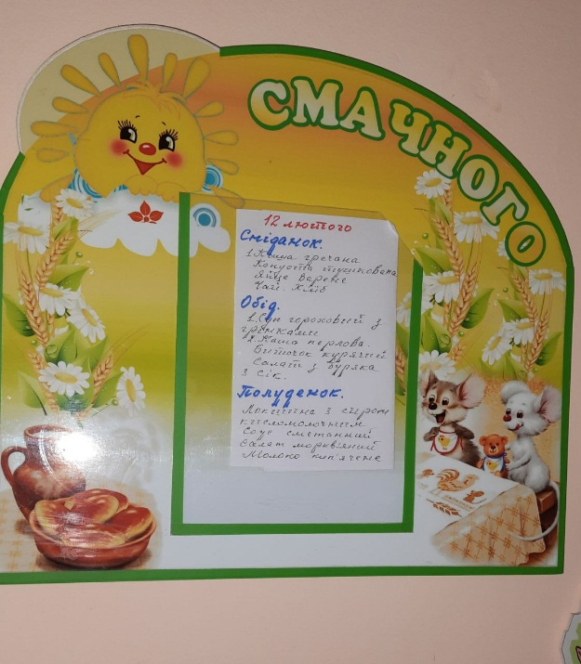
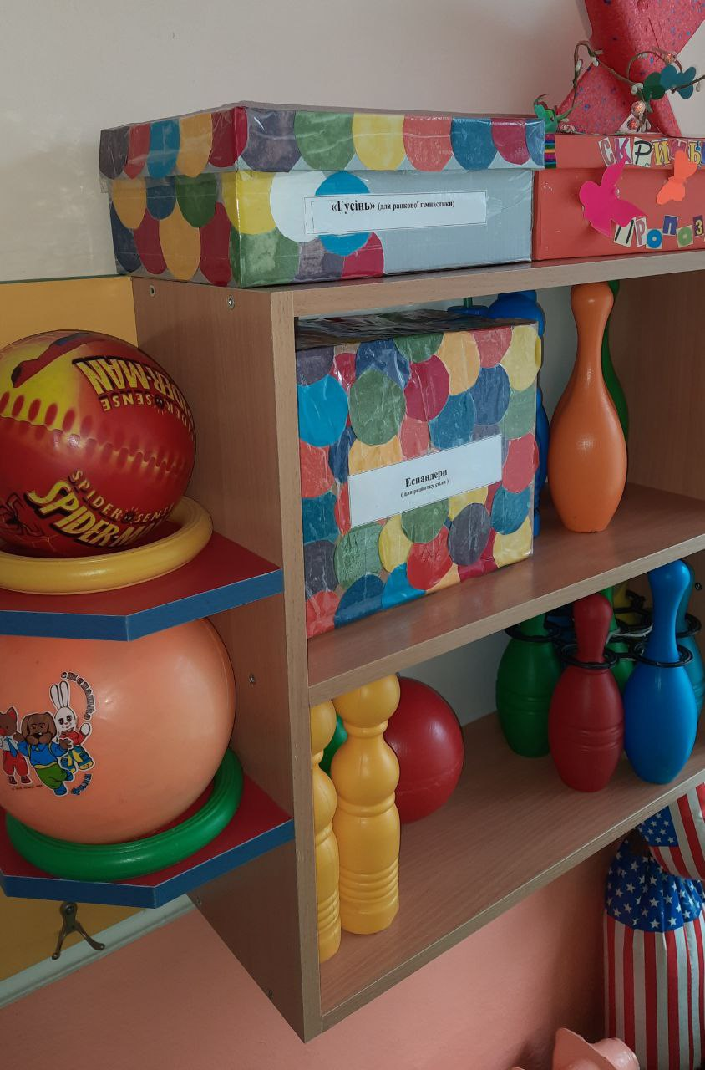
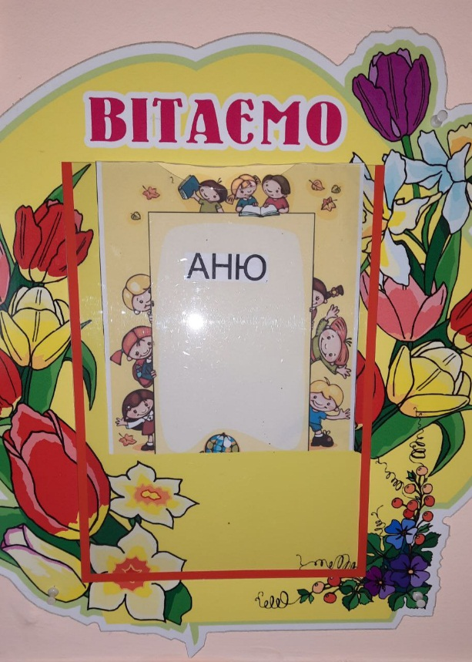
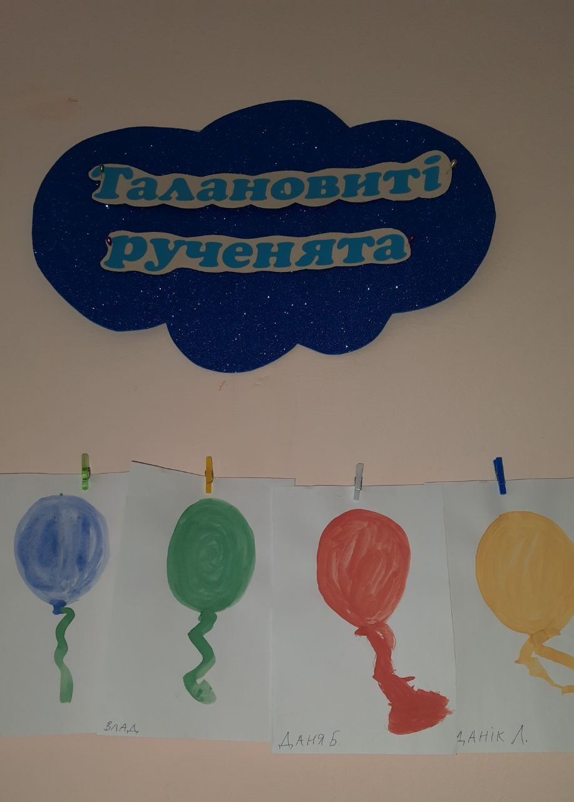
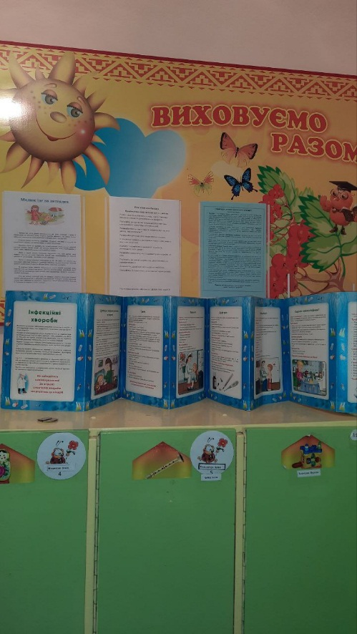
Роздягальня

Slide 15
Робота з батьками:
Батьки придбали розвивальні ігри: «Ферма», «Артмозаїка»;
Замінили пісочницю на майданчику;
Запропонувати батькам придбати більше інтерактивних іграшок.
Плани на майбутнє:
Доповнити осередок сенсорного виховання атрибутами для шнурування і застібання;
Придбати матеріали для розвитку тактильного сприйняття;
Осередок конструктивно-будівельних ігор поповнити великими вантажівками;
Придбати каталочки, візочки для розвитку рухової активності дітей;
Доповнити куточок театралізованої діяльності «Театром на дерев’яних ложках».

